Slide 1


Муниципальное бюджетное общеобразовательное учреждение
«Гимназия №12»
Формирование
нравственных ценностей у учащихся
в условиях реализации
ФГОС начального и основного
общего образования
Неведрова Е.В.,
зам. директора по УВР

Slide 2
ФОРМИРОВАНИЕ
НРАВСТВЕННЫЕ ЦЕННОСТИ
ФГОС начального и основного
общего образования

Slide 3
Введение ФГОС в МБОУ «Гимназия №12»
год -
ФГОС начального общего образования
2013 год -
ФГОС основного общего образования
2016-
ФГОС среднего общего образования

Slide 4
Что такое ценности?
Ценность –
важность, полезность, значимость какого-либо предмета и явления
в нашей жизни

Slide 5
ЦЕННОСТИ
ПАТРИОТИЗМ — любовь к России, к своему народу, к своей малой родине, служение Отечеству;
СОЦИАЛЬНАЯ СОЛИДАРНОСТЬ — свобода личная и национальная, доверие к людям, институтам государства и гражданского общества, справедливость, милосердие, честь, достоинство;
ГРАЖДАНСТВЕННОСТЬ — служение Отечеству, правовое государство, гражданское общество, закон и правопорядок, поликультурный мир, свобода совести и вероисповедания;
СЕМЬЯ — любовь и верность, здоровье, достаток, уважение к родителям, забота о старших и младших, забота о продолжении рода;
ТРУД И ТВОРЧЕСТВО — уважение к труду, творчество и созидание, целеустремлённость и настойчивость;
НАУКА — ценность знания, стремление к истине, научная картина мира;
ТРАДИЦИОННЫЕ РОССИЙСКИЕ РЕЛИГИИ — представления о вере, духовности, религиозной жизни человека, ценности религиозного мировоззрения, толерантности, формируемые на основе межконфессионального диалога;
ИСКУССТВО И ЛИТЕРАТУРА — красота, гармония, духовный мир человека, нравственный выбор, смысл жизни, эстетическое развитие, этическое развитие;
ПРИРОДА — эволюция, родная земля, заповедная природа, планета Земля, экологическое сознание;
ЧЕЛОВЕЧЕСТВО — мир во всём мире, многообразие культур и народов, прогресс человечества, международное сотрудничество.

Slide 6


ПОРТРЕТ ВЫПУСКНИКА

Slide 7


Slide 8
Ценностные ориентации -
Ценность – важность, полезность, значимость какого-либо предмета и явления в нашей жизни.
внутренняя установка, некий набор знаний и представлений, эмоциональное отношение и поведение, это
отношение человека к себе, окружающему миру и другим людям
?

Slide 9
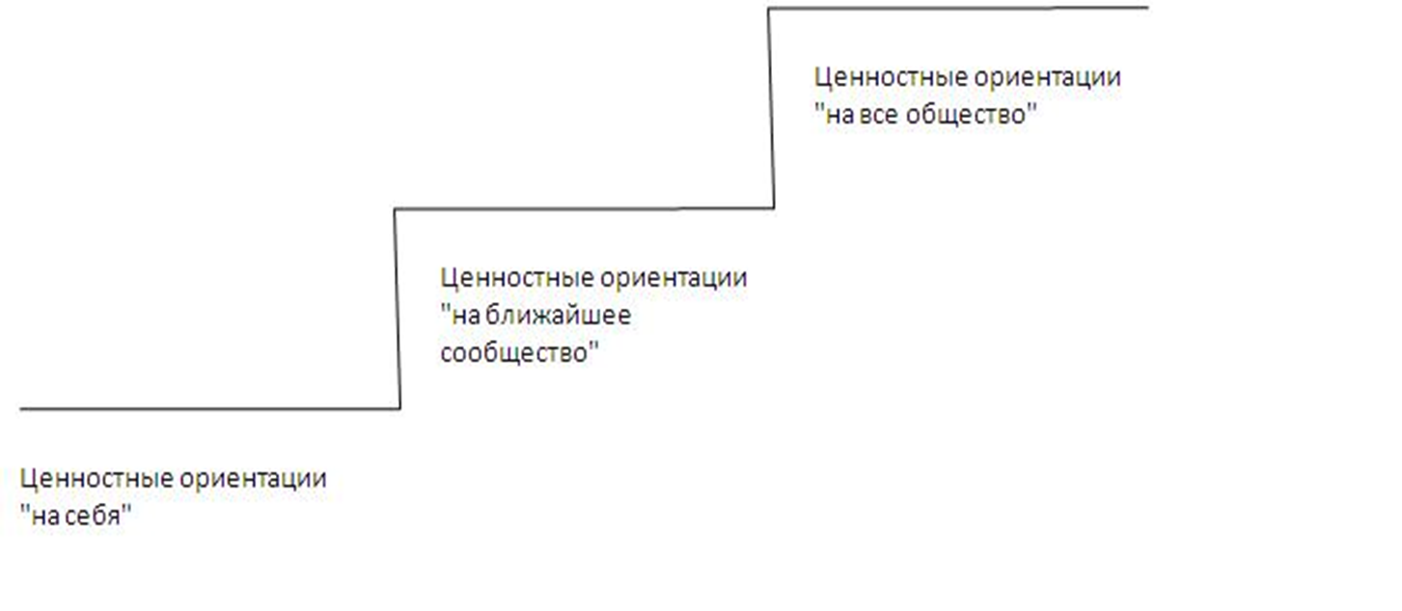
Лестница Ценностей
«Даю установку» = «даю общую программу поведения, отношения, действия»

Slide 10
Мой день через 10 лет
Диагностика
Представьте свой обычный день через 10 лет.
Сколько вам теперь лет?
Вы просыпаетесь. Во сколько? Где? С Кем? Что делаете дальше?
Не забудьте подойти к зеркалу. Что вы видите?
И так далее

Slide 11
Бедность. Богатство. Власть.
Диагностика
Вам предстоит представить себе 3 ситуации, связанные с названием упражнения и ответить на несколько вопросов по каждой из них.
Вопросы и ответы по каждой ситуации – на отдельных карточках.

Slide 12
№ 3. Бедность
Представьте, что вы внезапно попали в крайнюю нужду.
Что вы будете делать?
Что из имущества вы захотите сохранить?
Что в своей жизни постараетесь не менять?
Какие новые возможности откроет для вас бедность?

Slide 13
№ 3. Богатство.
2. Представьте, что вам досталось огромное состояние.
Что это будет означать для вас?
Что вы сделаете прежде всего?
Какие возможности для вас это откроет?

Slide 14
№ 3. Власть
3. Представьте себя человеком, обладающим большими правами и возможностями.
Что вы измените?
Что нового создадите?
Что запретите?

Slide 15
№ 3. Бедность. Богатство. Власть.
Вернитесь к первой карточке. Постарайтесь определить, какие ценности лежать в основе планируемых Вами действий. Запишите ценности на обороте карточки.
Проделайте такую же работу со второй и третьей карточками.
Положите все карточки перед собой (записанными ценностями вверх).
Совпадают ли ценности, которые определяли Ваши решения?
Почему так произошло?
И что? Как можно воспользоваться результатами этого упражнения?

Slide 16

ДЕРЕВО ЦЕННОСТЕЙ

Slide 17
Преамбула
Мы вместе для того, чтобы сделать наших детей счастливыми, поэтому действовать нам предстоит совместно и непрерывно на протяжении многих лет.
Если у нас общая цель, значит мы одна команда единомышленников и должны действовать по единым правилам.
Об этих правилах мы должны договориться
Поэтому мы организовали переговорную площадку, чтобы еще раз вспомнить о том, что для нас значимо и важно.

Slide 18
Вопрос нашим ученикам
Что для вас важно и значимо в нашем классе?
Вопрос родителям
Так как родители в равной степени несут ответственность за благополучный результат, поэтому вопрос:
В чем проявляется Ваша ответственность за результат обучения и воспитания и Ваша включенность в жизнедеятельность школы, Ваша активная жизненная позиция?

Slide 19
Ребенок/ученик как ценность… раскройте смысл понятия
Доверие детей
Здоровье каждого ребенка (физическое и психическое)
Успех каждого ученика
Вовлеченность каждого ребенка в жизнь школы
Счастливый ребенок…….

Slide 20
ДЕРЕВО ЦЕННОСТЕЙ
Доверие
Ответственность
Качество
Комфортная среда
Взаимоуважение
Предприимчивость
Свобода выбора
Успех каждого
Индивидуальный подход
Активность
Творчество

Slide 21
ФОРМИРУЕМ ЦЕННОСТЬ

Slide 22
Муниципальное бюджетное общеобразовательное учреждение
«Гимназия №12»
Формирование
нравственных ценностей у учащихся
в условиях реализации
ФГОС начального и основного
общего образования

Slide 23
Что такое работа в команде?
В организации 4 сотрудника, которых зовут: Каждый, Кто-то, Любой и Никто.
Необходимо было сделать важную работу и ко всем обратились с просьбой ее сделать.
Каждый был уверен, что Кто-то ее сделает.
Любой бы мог сделать ее, но Никто ее не сделал.
Кто-то разозлился из-за этого, потому что это была работа Каждого.
Каждый подумал, что Любой может ее сделать, но Никто не понял, что Каждый не будет ее делать.
Это история кончилась тем, что Каждый обвинил Кого-то в том, что Никто не сделал того, что мог бы сделать Любой.

Slide 24
Послесловие
Не спрашивай о том, в чем нуждается мир, лучше спроси о том, что помогает тебе жить, а потом иди и следуй этому…

